Slide 1
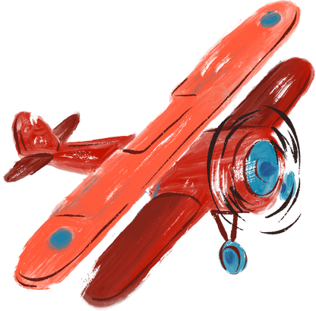
EM LÀM ĐƯỢC NHỮNG GÌ?
(Tiết 2)

Slide 2
YÊU CẦU CẦN ĐẠT

Slide 3
BẢNG TÓM TẮT BÀI GIẢNG

Slide 4
KHỞI ĐỘNG

Slide 5
Quý thầy cô điền nội dung khởi động hoặc trò chơi khởi động vào slide này.

Slide 7
Bài giải
Tổng số tiền của Hà và Huế có là :
24000 + 48000 = 72000 (đồng)
Số tiền của Minh mang theo là:
72 000 : 2 = 36 000 (đồng)
Đáp số: 36 000 (đồng)

Slide 8
a) Trong các số từ 1 đến 90, những số chia hết cho 9 là: 9 ; 18 ; 27 ; 36 ; 45 ; 54 ; 63 ; 72 ; 81
b) Để số dụng cụ học tập có thể chia đều cho 9 nhóm bạn thì số dụng cụ đó phải chia hết cho 9.
Lại có số cần tìm có dạng 3? và 4?
Vậy hai số cần tìm là 36 và 45

